Slide 1
TROJÚHELNÍKY
KONSTRUKCE

Slide 2
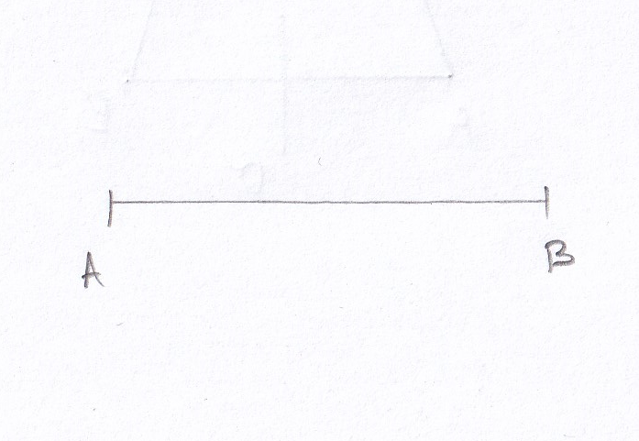
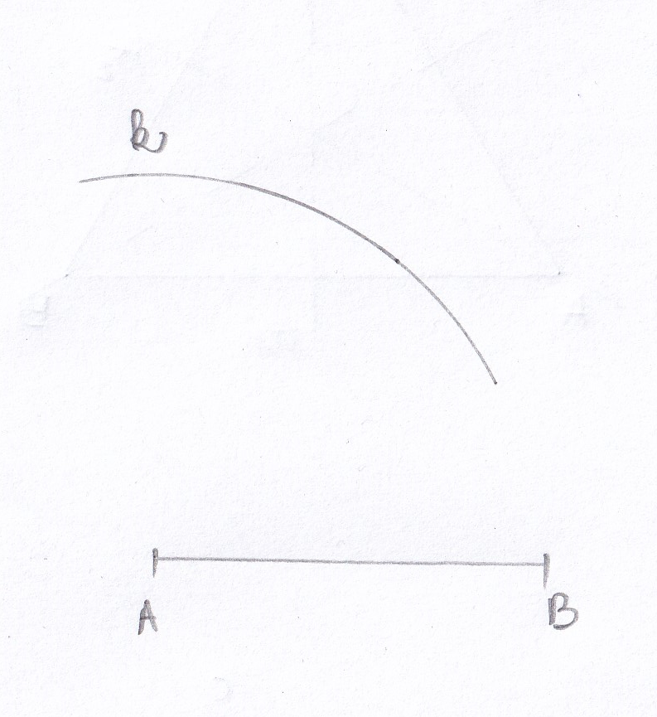
Úkol: Narýsuj rovnostranný trojúhelník ABC, a = 4 cm
1) Narýsujeme stranu AB
2) Narýsujeme část kružnice k, se středem v bodě A a poloměrem 4 cm
k(A; 4 cm)

Slide 3
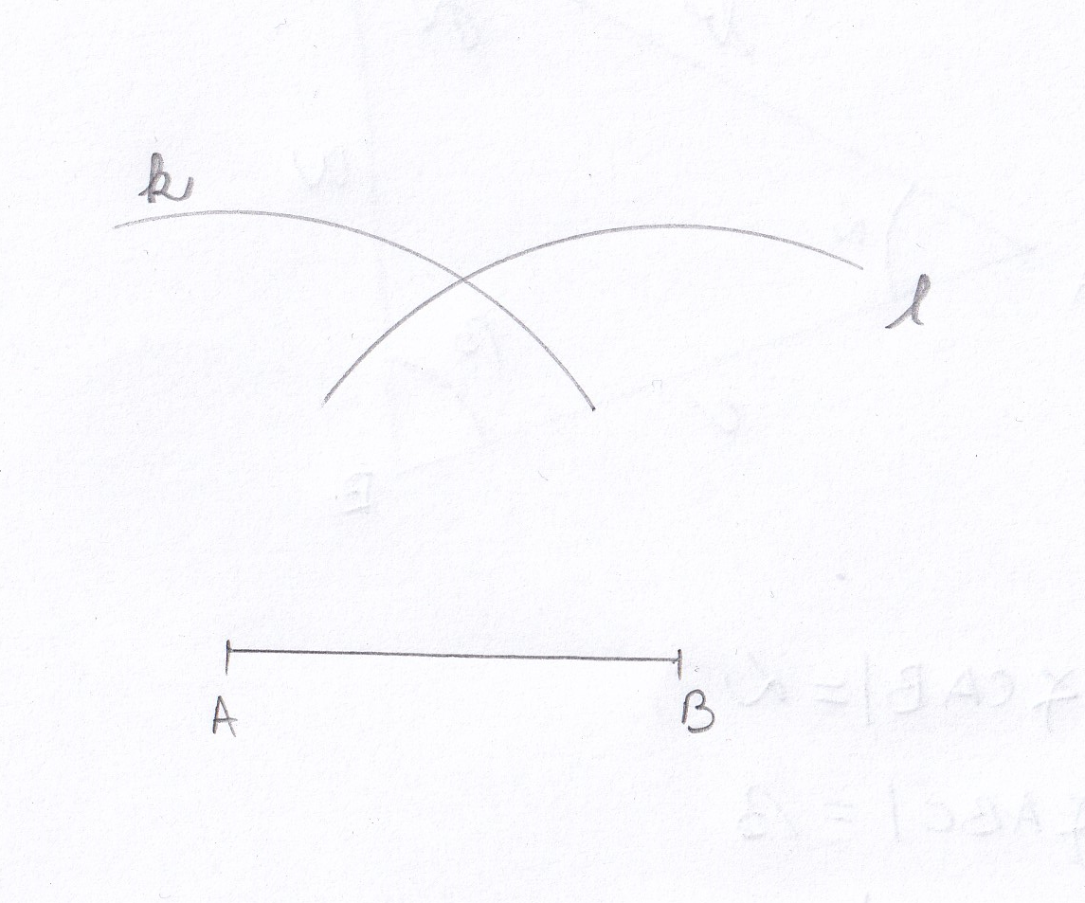
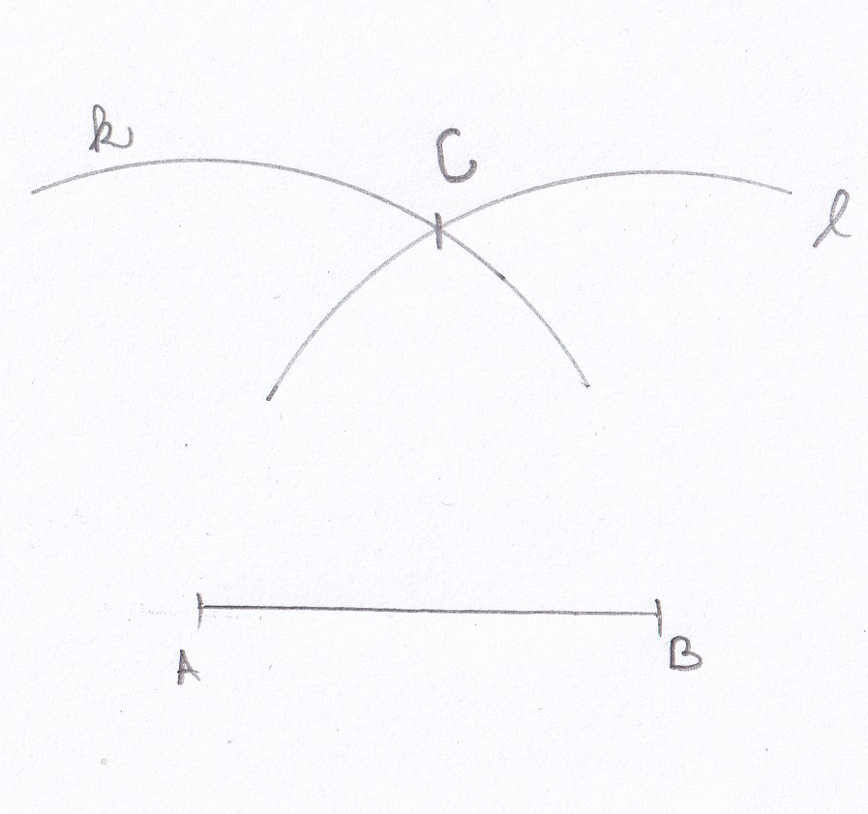
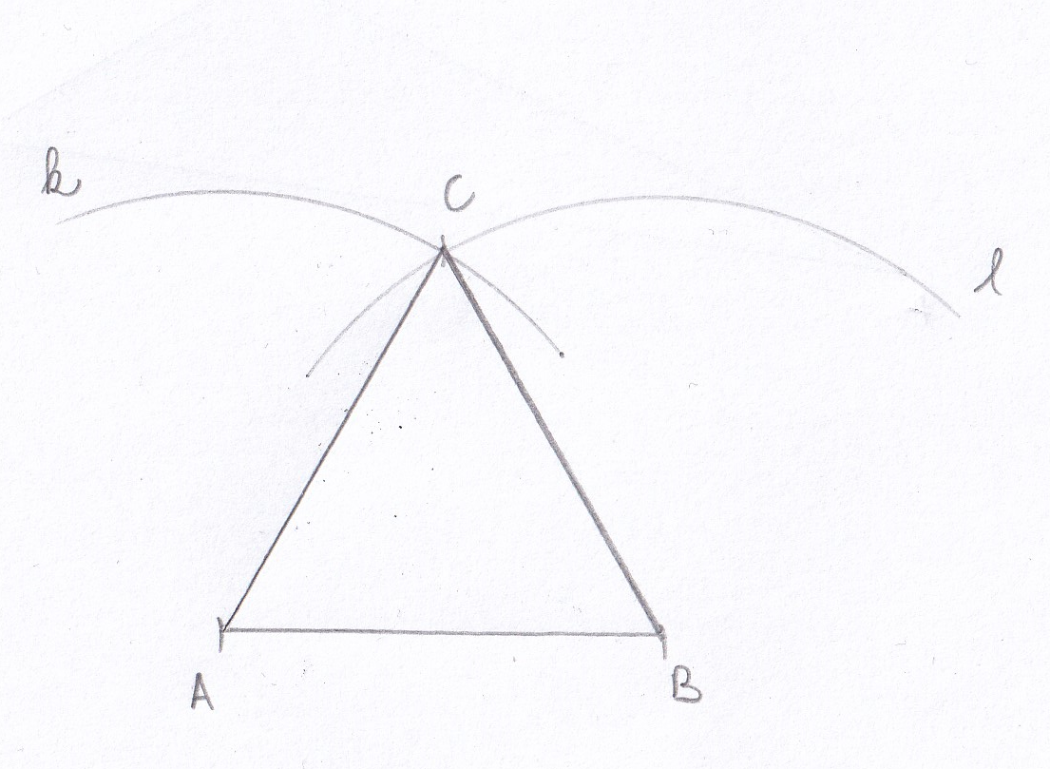
3) Narýsujeme část kružnice l se středem v bodě B a poloměrem 4 cm l(B; 4 cm)
4) Průsečík kružnic k a l označíme C.
5) Propojíme vrcholy A, B, C – narýsovali jsme rovnostranný trojúhelník ABC ☺

Slide 4
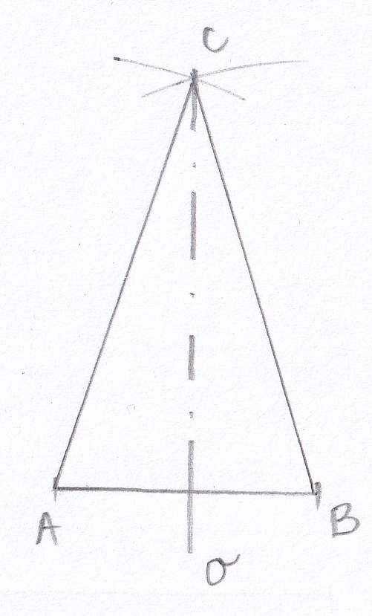
Rovnoramenné trojúhelníky
Právě dvě strany jsou stejně dlouhé – říkáme jim ramena.
Třetí stranu nazýváme základnou.
V našem obrázku jsou a, b ramena, c je základna
Jsou osově souměrné – jedna osa souměrnosti (kolmá na základnu)
Právě dva úhly mají stejnou velikost
V našem obrázku α, β

Slide 6
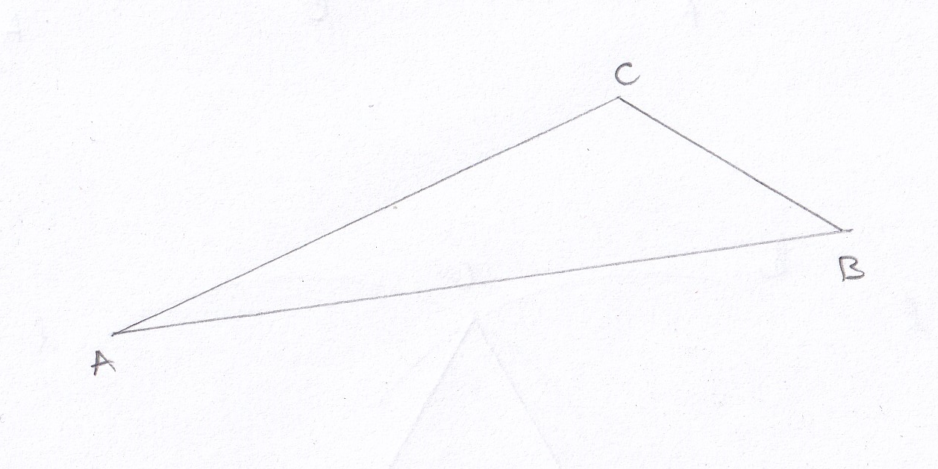
Různostranné trojúhelníky
Žádné dvě strany nejsou stejně dlouhé
Žádné dva úhly nemají stejnou velikost
Nejsou osově souměrné.

